Slide 1
Igrom i programiranjem naučimo djecu razmišljati
Arijana Volmost (arijana.volmost@skole.hr)
OŠ Milana Langa, Bregana
Notes:
Dobar dan. Zovem se Arijana Volmost i radim kao učiteljica informatike u osnovnoj školi Milana Langa u Bregani. Uz redovno gradivo nastojim upoznati učenike s novim alatima koji bi im mogli koristiti u budućnosti.

Slide 2
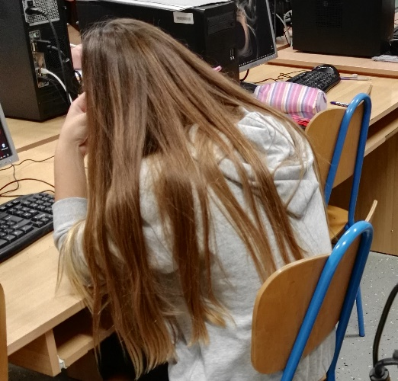
Što se traži, a što o tome misle djeca?
Programiranje,
Računalno razmišljanje,
Logika,
Stvaranje vlastitih sadržaja,
…
Notes:
Programiranje, računalno razmišljanje, logika, stvaranje vlastitih sadržaja – samo su neke od kompetencija koje se danas sve više traže.
Ali što današnja djeca misle o tome? Kolika je motiviranost učenika?

Slide 3
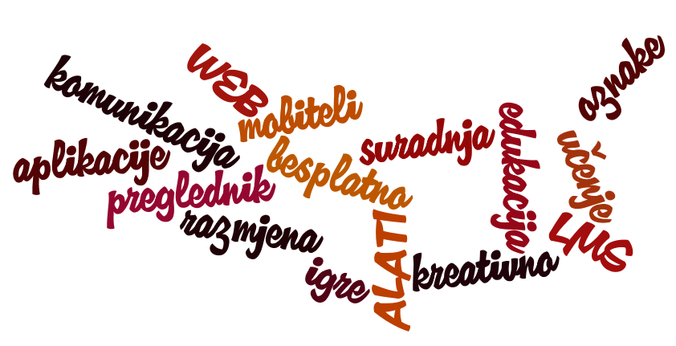
Što djeca žele?
Suvremenu učionicu?
Tehnologiju?
Puno različitih web alata?
Notes:
Postavlja se pitanje jesu li svi spremni na društvo koje se sve brže mijenja i na ono što se očekuje od njih? Zadovoljavaju li se djeca dosadašnjim načinom učenja ili žele nešto drugačije? - > Možda suvremenu učionicu? Ili tehnologiju?
Nije upitna tehnologija koja se koristi nego način na koji se koristi. Uz sve moguće besplatne web alate, e-udžbenike, … svi se koji put izgube u moru svega dostupnog.

Slide 4
Što učiniti?
Usmjeriti djecu prema ostvarivanju ciljeva u budućnosti
Pronaći odgovarajuće izvore znanja
Koristiti i stvarati zanimljiv i zabavan sadržaj
Naučiti prepoznati i riješiti problem te ga prezentirati
Naučiti računalno razmišljati
Notes:
Djecu trebamo usmjeriti prema onome što će im koristiti u ostvarivanju vlastitih ciljeva u budućnosti, te da znaju procijeniti što će im to omogućiti. Znamo i da je pažnja današnje djece vrlo kratka te je važno pronaći odgovarajuće izvore znanja pomoću kojih će brzo, kratko i jasno saznati ono što ih zanima i što im treba. Zanimljiv i zabavan sadržaj gdje bi i sama djeca bili njegovi kreatori dulje bi zadržao pažnju djece, a znanje bi postalo trajnije. Stoga je važno usmjeriti ih na izradu vlastitog sadržaja, naučiti ih prepoznati i riješiti problem u raznim situacijama te ga prezentirati, a ne da budu samo konzumenti gotovih sadržaja. Je li onda samo važno da sva djeca budu sposobna programirati? Ne! Ali, je li važno da nauče na taj način razmišljati? Da!

Slide 5
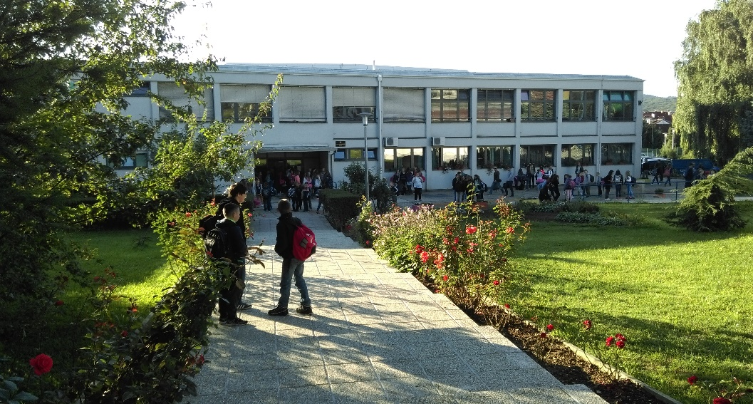
Kako?
Učenje programiranja kroz igru
Prezentiranje programiranja kroz projekt Hour of Code (Sat kodiranja)
7. – 13.prosinca 2015. prvi puta smo proveli projekt Sat kodiranja u našoj Školi u Bregani i PŠ Noršić Selo – sudjelovalo 250 učenika
Sat kodiranja u OŠ Milana Langa
Notes:
Ali kako? Iz mog iskustva u školi u kojoj radim, gdje motiviranost većine učenika nije usmjerena na učenje programiranja već na druge oblike izražavanja u kojima su vrlo dobri, pokazalo se da ih kroz igru možemo naučiti tome - one koji nikada prije nisu čuli ili susreli se s time kao na primjer učenici prvih i drugih razreda, čak i djecu u vrtiću koja još ne znaju čitati što sam uspjela sa svojim sinom koji se prvi puta susreo s time kad je imao samo 5 godina.
Prošle godine, 7. do 13. prosinca 2015., po prvi puta u našoj Školi proveli smo projekt Hour of Code, odnosno Sat kodiranja u tjednu kada se taj događaj odvijao diljem cijelog svijeta. Iako je rok za pripremu bio vrlo kratak, oduševio me odaziv učiteljica razredne nastave, engleskog jezika i produženog boravka za taj projekt, pa čak i broj od 250 učenika koji su sudjelovali u projektu, što me motiviralo da planiram taj događaj i ove školske godine. Sat kodiranja pokazao je da bez obzira na tehnologiju možemo učenike motivirati i naučiti ih osnovama računalnog razmišljanja bez obzira radi li se na računalu, pametnoj ploči ili papiru, a kakvo je bilo raspoloženje tog tjedna u našoj školi pokazala bih vam kroz slijedeći film…

Slide 6
Što djeca kažu o Satu kodiranja?
Klara: „Prije kodiranja sam mislila da je to jako teško, ali ispada da treba samo dobro promisliti i na kraju nije toliko teško.“
Uma: „Prije sata kodiranja, kodiranje mi se nije baš činilo zanimljivim, no kroz igru je vrlo zabavno. Više mi se sviđa programiranje kroz igru.“
Ivona: „Prije sata kodiranja sam mislila da je to jako dosadno i vrlo teško, ali nakon sata kodiranja mi se vrlo svidjelo i sada to dosta često igram.“
Leon: „Najdraže mi je kad igram igrice koje sam izradio protiv prijatelja.“
Matija: „Meni se programiranje jako sviđa zato što mogu raditi sve što poželim. Programiranje igrica mi je najbolji dio jer mogu napraviti igricu kakvu ja želim. Meni se Scratch sviđa zato što je jednostavan za uporabu.“
…
Notes:
Uglavnom su se koristili materijali s Code.org, a neki su se učenici dotakli i programiranja u Scratch-u. Bez obzira što je taj tjedan završio, neki su nastavili s isprobavanjem mogućnosti, a neki su čak napravili i objavili jednostavne igre koje su programirali u Scratch-u. Začuđujući su bili rezultati koliko su oni napredovali u kratko vrijeme i to većinom uz samostalno učenje ili uz pomoć razrednih kolega jer na žalost na samim satovima nemamo toliko vremena da bi se tomu više posvetili. Na pitanje kako im se sviđa ovakav način učenja dobila sam većinom pozitivne odgovore kao npr.:

Slide 7
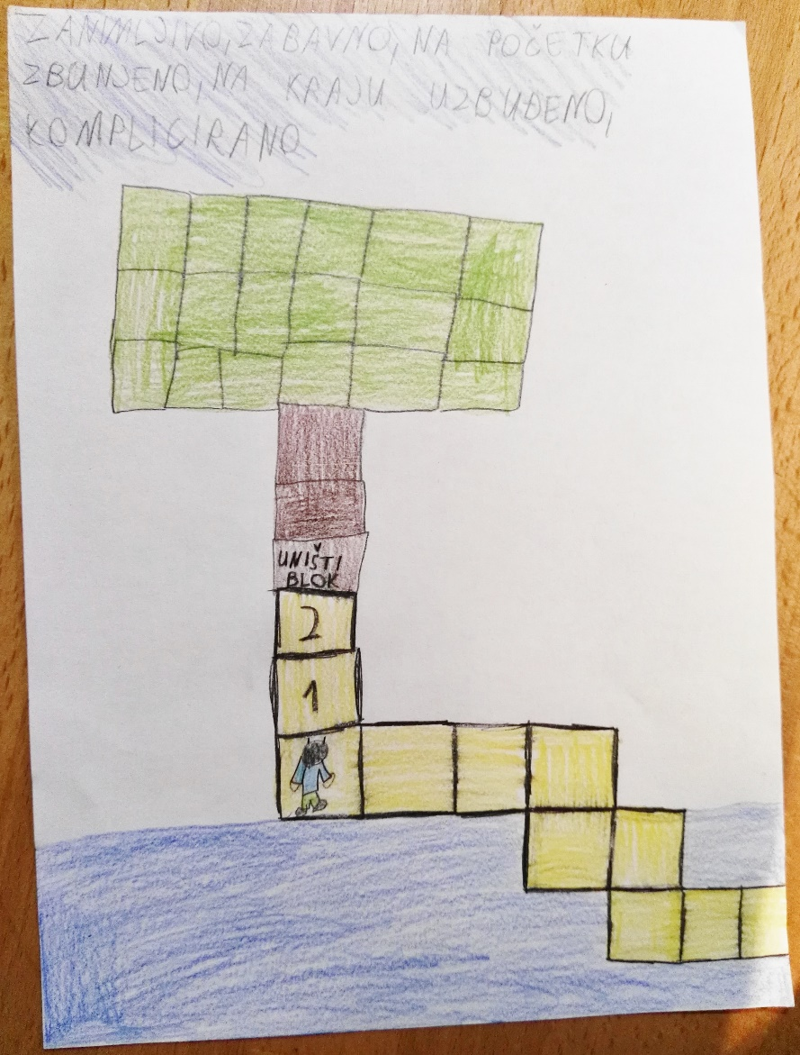
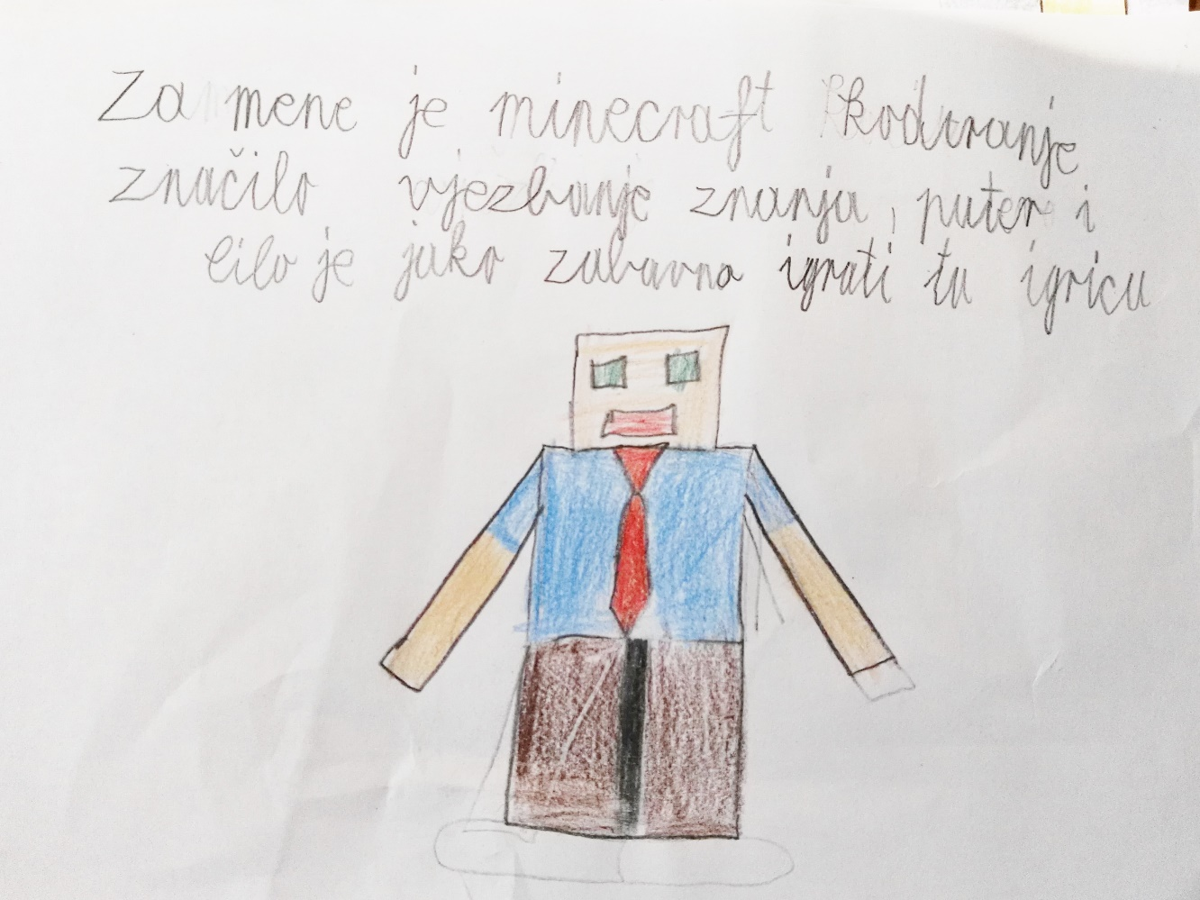
Što djeca kažu o Satu kodiranja?
Učenici drugog razreda razmišljali su na ovaj način:

Slide 8
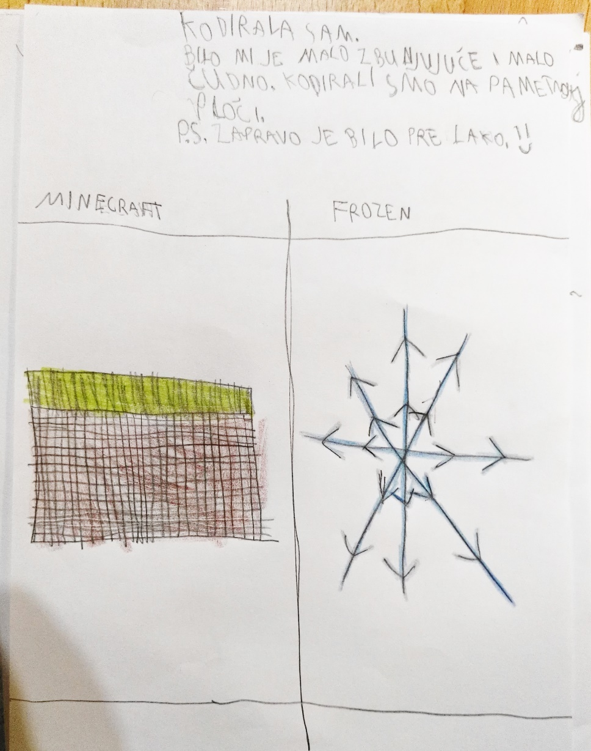
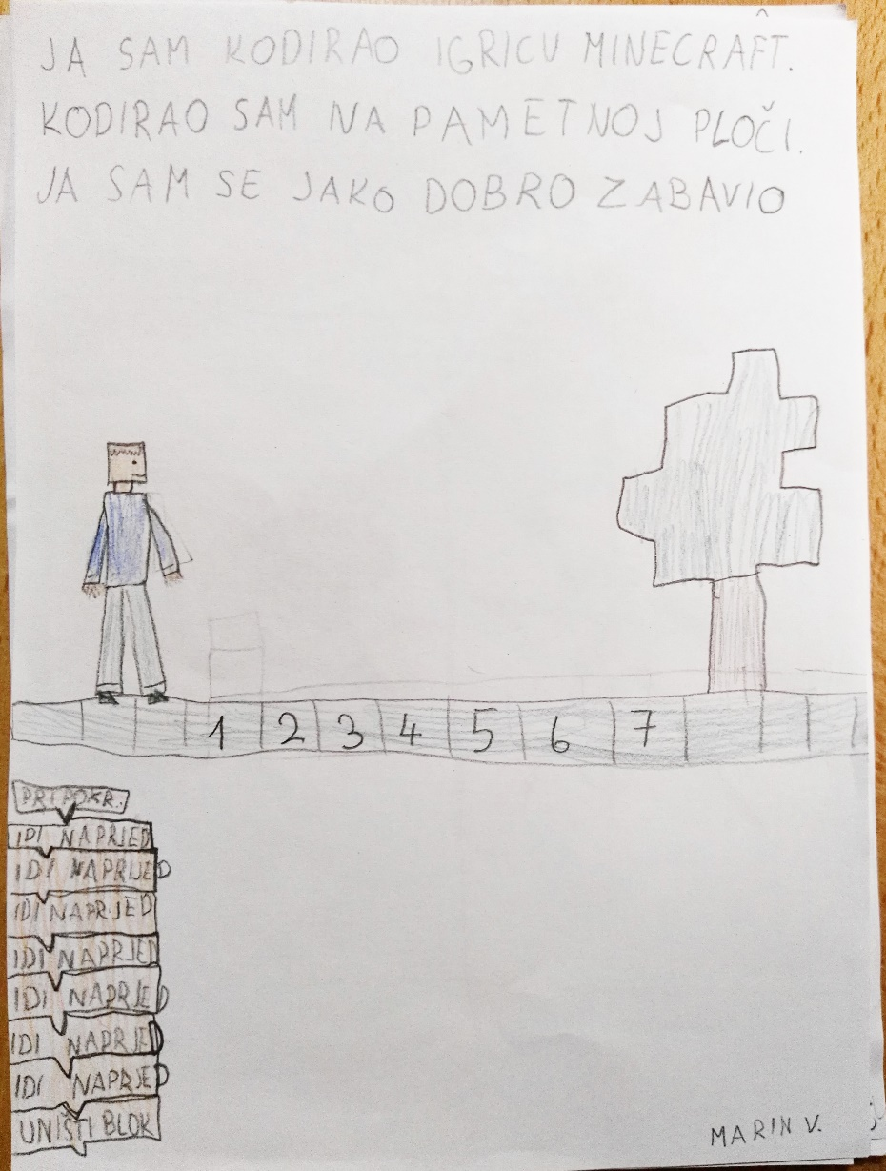
Što djeca kažu o Satu kodiranja?

Slide 9
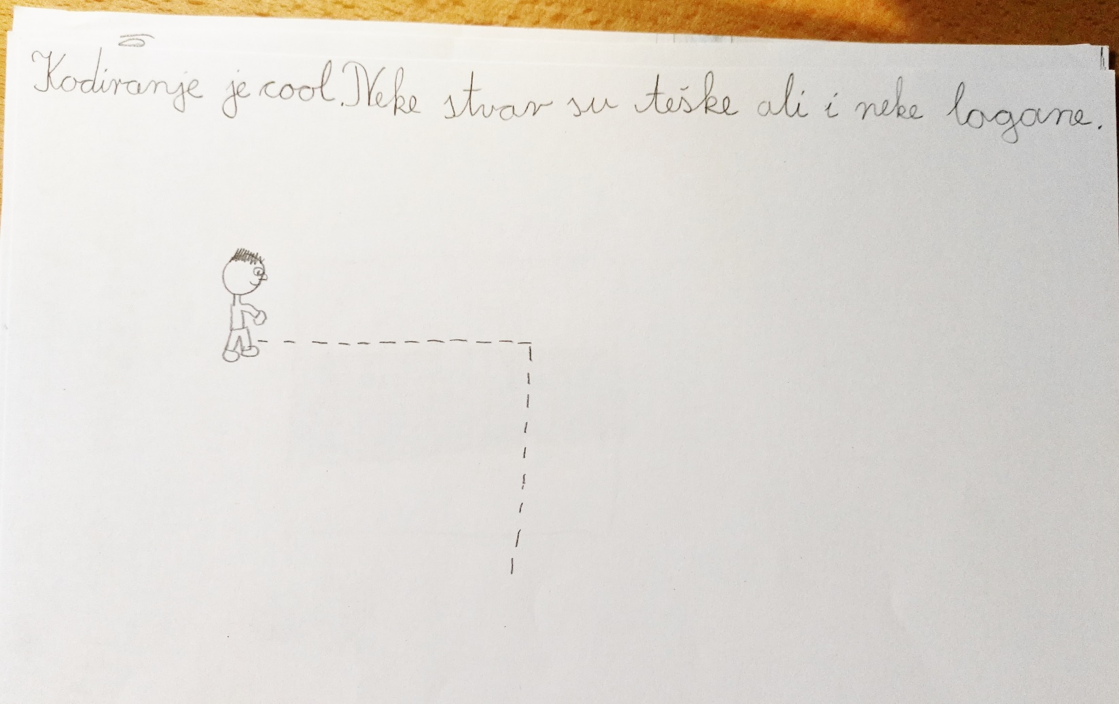
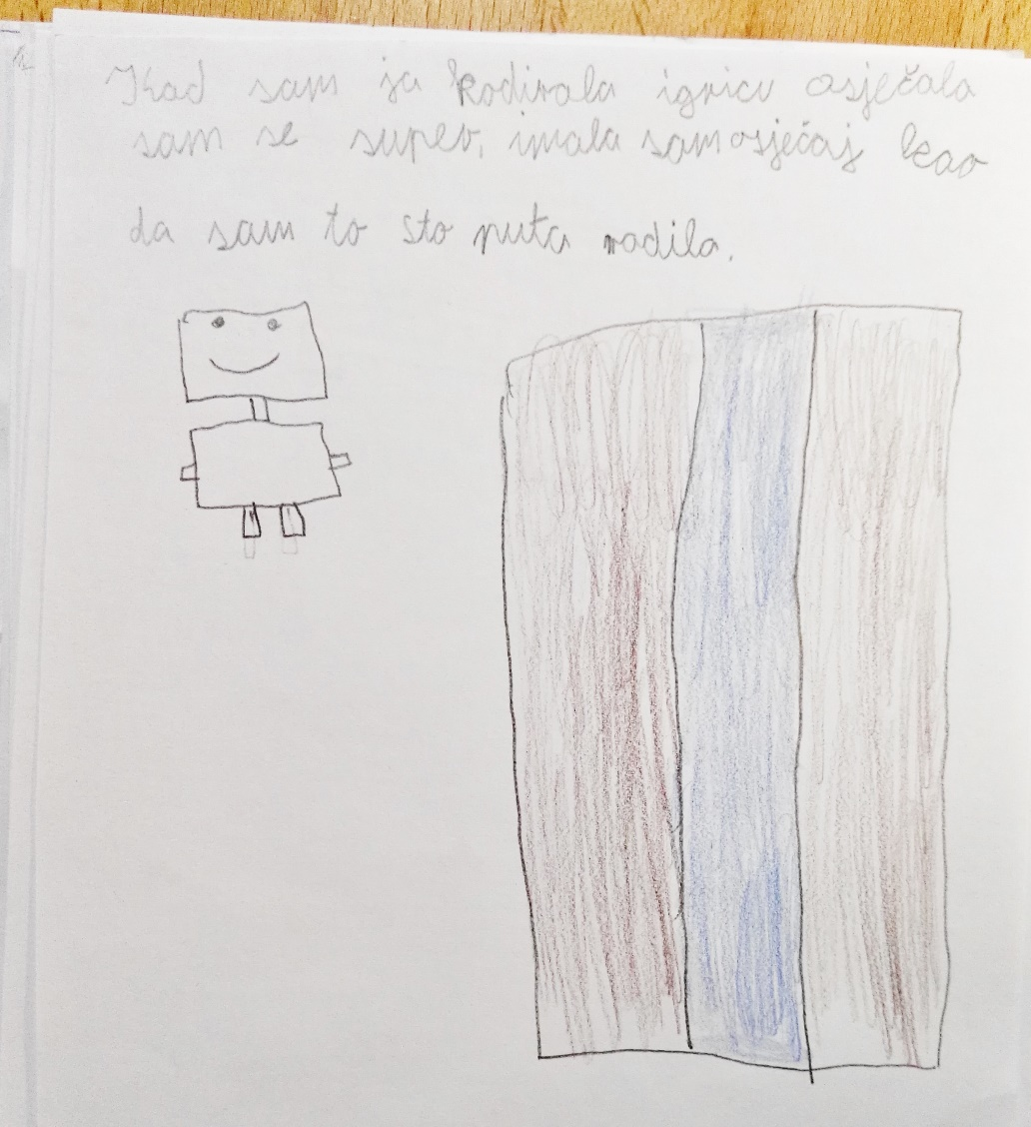
Što djeca kažu o Satu kodiranja?

Slide 10
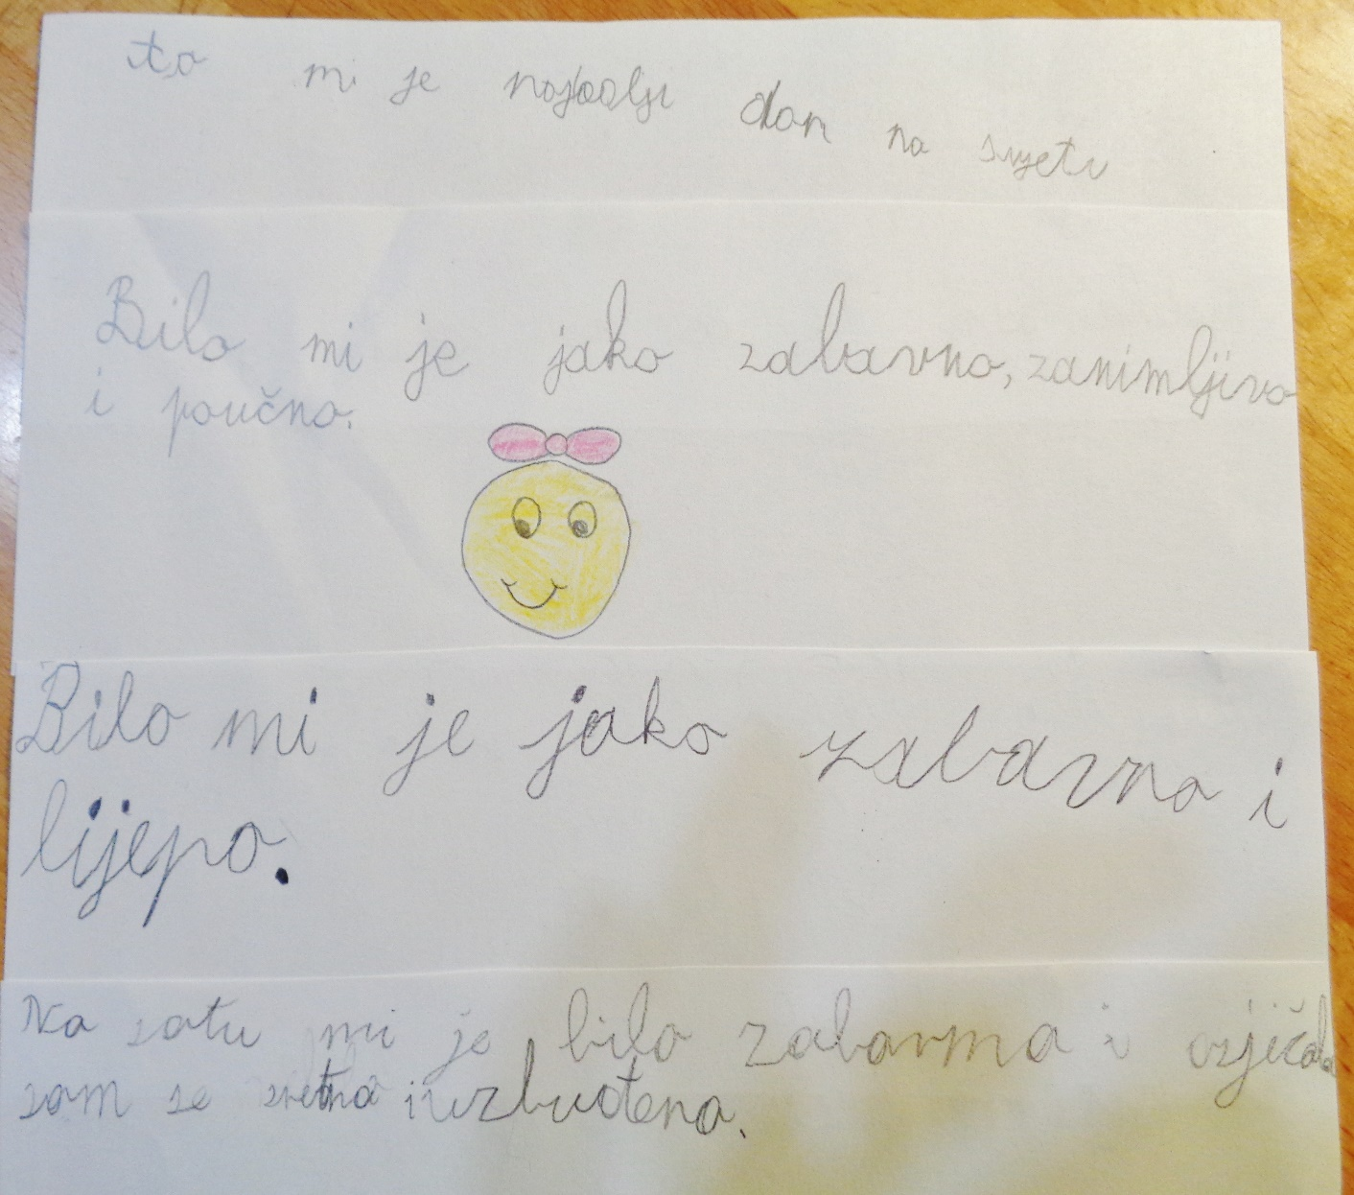
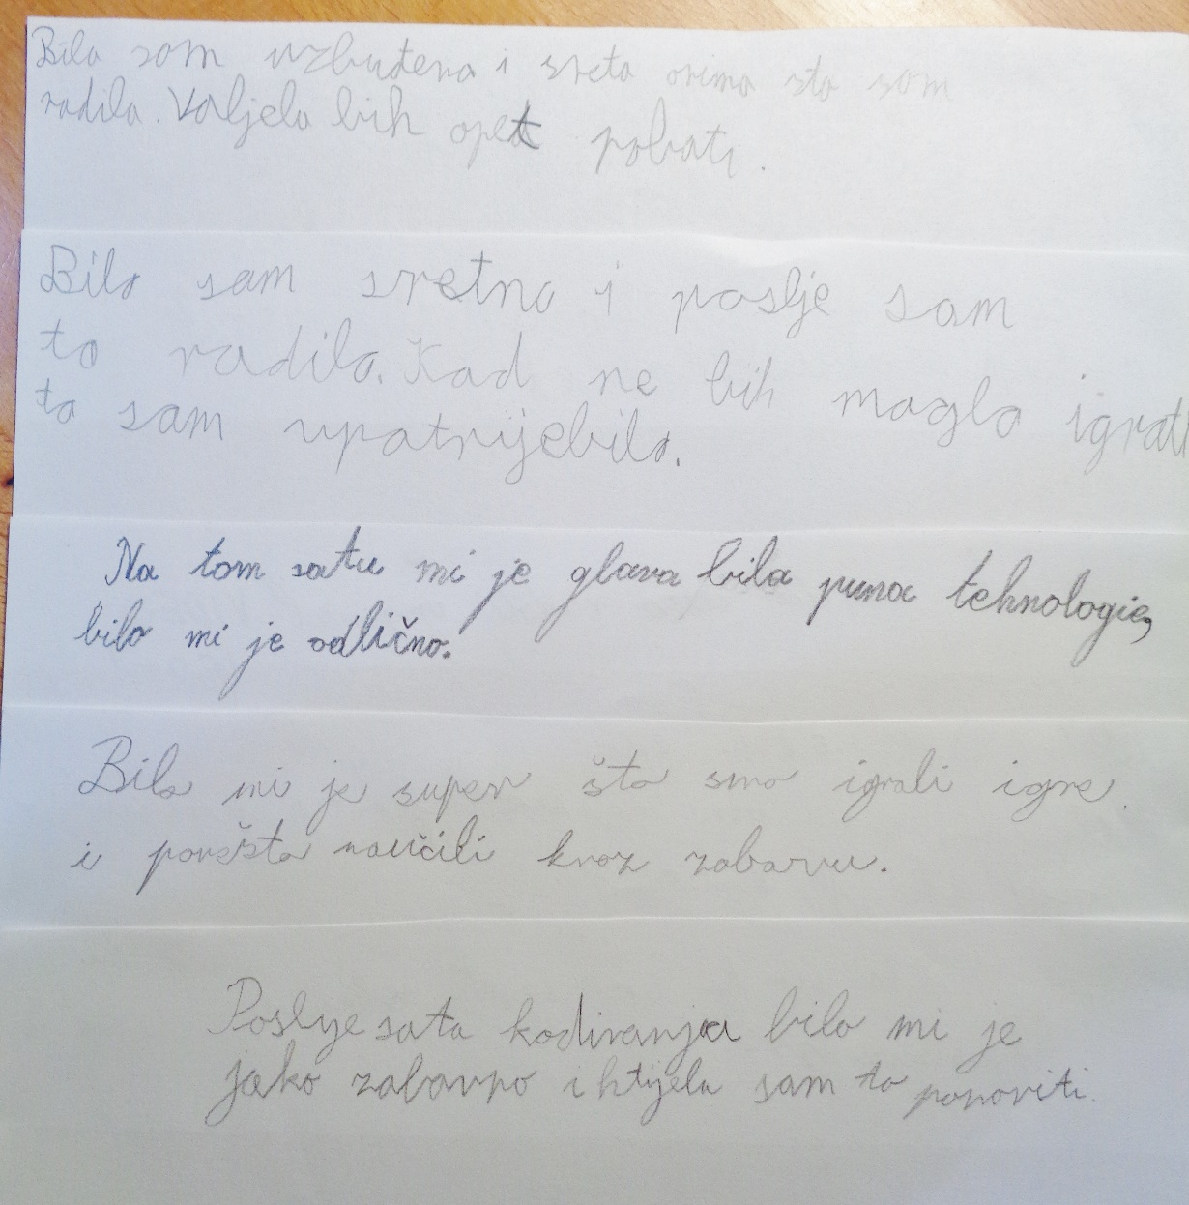
Što djeca kažu o Satu kodiranja?

Slide 11
Kako povećati motivaciju i učenje?
Code.org
Scratch
Tynker
Kodable
Kodu
Oracle Academy
Igre
…
Notes:
Code.org, Scratch, Tynker, Kodable, Kodu, Oracle Academy … samo su neki pomoću kojih možemo putem sata kodiranja motivirati učenike i potaknuti njihovo logičko i računalno mišljenje na višu razinu.
Na takvim stranicama možemo naći materijale za samostalno učenje, ali i materijale za učitelje koji žele promijeniti način na koji uče djecu programiranju, računalnom te logičkom razmišljanju. Nije potrebno da učitelji budu veliki stručnjaci za svaki dio jer djeca na ovakav način učenja pozitivno reagiraju i zainteresiraju se. Sami ili uz pomoć razrednih kolega vrlo brzo svladaju način na koji uče, te samo gradivo. Stoga, osim sata kodiranja, koji nam može poslužiti kao uvod u samo učenje programiranja i motivaciju učenika, nude nam se i puno veće mogućnosti za učenje. Pa pogledajmo neke od njih ukratko…

Slide 12
Code.org
Online platforma
Kreiranje igara, priča, aplikacija u JavaScript-u – Play Lab, AppLab
Mnoge lekcije za učenje uz korištenje računala ili bez njih
Kombinirani set alata i nastavnog plana i programa
Učenje temeljnih koncepata programiranja pomoću logičkih blokova
Notes:
Code.org je online platforma koja omogućuje učenicima da nauče osnovne koncepte računalne znanosti od vrtićke dobi. Osnovnoškolci mogu naučiti kreirati igre i razne priče kroz Play Lab, a za srednjoškolce tu je App Lab za izradu aplikacija u JavaScript-u.
Osim toga tu se nalaze i brojne lekcije za učenje bez obzira koriste li se računala ili ne.
Code Studio je kombinirani set alata i nastavnog plana i programa za djecu od vrtićke dobi do srednjoškolaca zainteresiranih za učenje temeljnih koncepata iz kodiranja kroz vođene nastavne planove. Code Studio nudi učenje temeljnih koncepata programiranja pomoću logičkih blokova, premještanjem lika po sceni ili crtanja oblika.

Slide 13
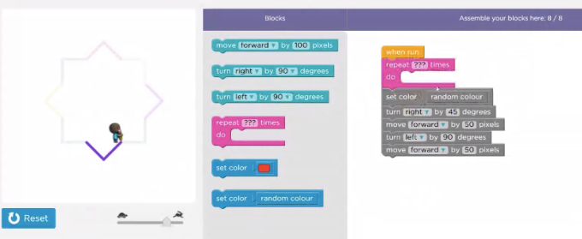
Code.org
Mogućnost praćenja napretka učenika
Sučelje slično kao MIT-ov Scratch
Notes:
Sučelje radi slično kao MIT-ov Scratch. Također nudi i sučelje za učitelje gdje se može pratiti napredak učenika.

Slide 14
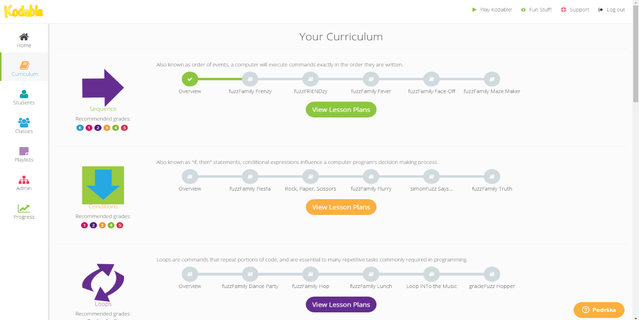
Kodable
Učenje programiranja za učenike do 5. razreda osnovne škole
Čitanje i pisanje koda u JavaScript-u
Nije sve besplatno, ali ima dovoljno besplatnih sadržaja, uputa, ideja
Lekcije obuhvaćaju slijed, uvjete, petlje, funkcije, računalno razmišljanje, otklanjanje grešaka
Mogućnost instaliranja na računalo
Notes:
Još jedan način kako predstaviti učenicima (4-11 godina) da programiranje može biti zabavno. Kurikulum je pisan za učenike do 5. razreda nakon čega bi učenici bili u mogućnosti čitati i pisati kod u JavaScript-u. Nije sve besplatno, ali ima dovoljno besplatnih sadržaja, uputa i ideja za nastavne cjeline. Lekcije obuhvaćaju: slijed, uvjete, petlje, funkcije, računalno razmišljanje, otklanjanje grešaka. Također je moguće instalirati Kodable i na računalo. Iako nisam puno radila u njemu, moj je sin (tada petogodišnjak) vrlo lako i s oduševljenjem svladao prve korake te mu uskoro nije trebala nikakva pomoć.

Slide 15
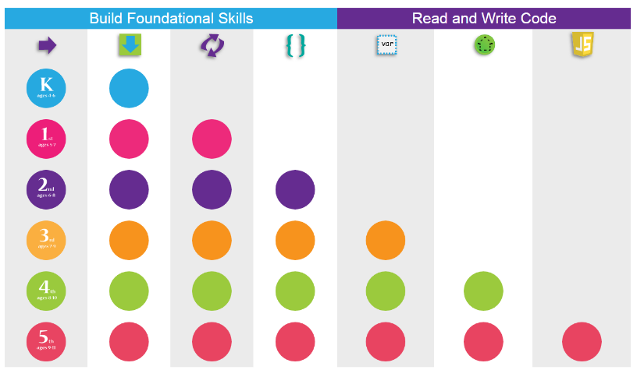
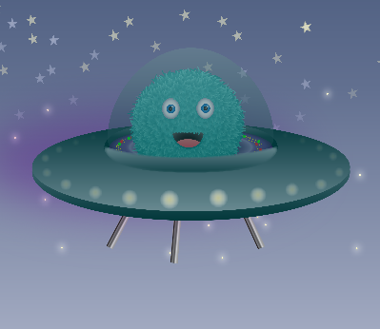
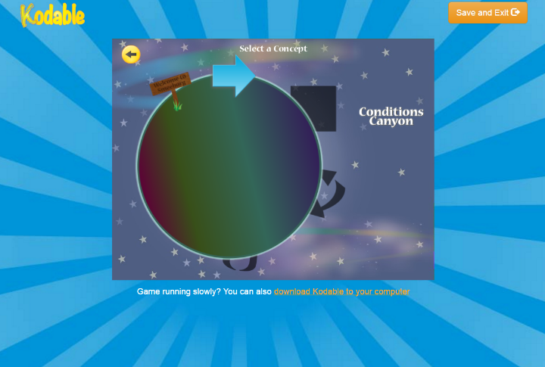
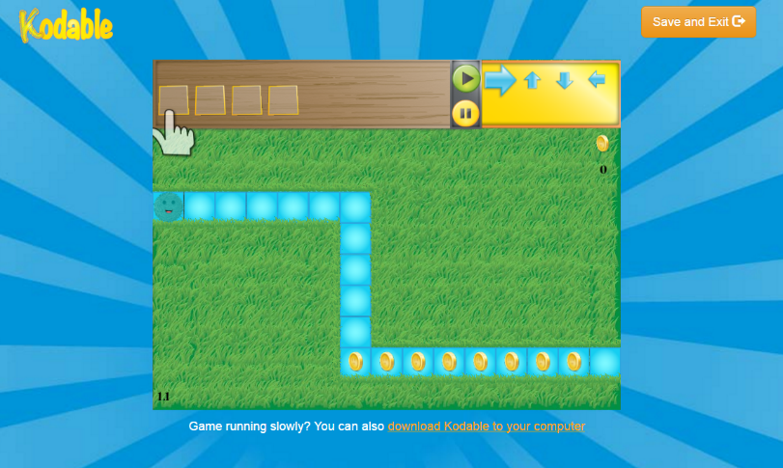
Kodable
Notes:
Kodable je posebno pogodan za malu djecu koja tek uče čitati i za one koji se po prvi puta susreću s računalom iz razloga što pomoću zanimljivog lika (Smeeborg) i naredbi u obliku slika vrlo lako kroz igru rješavaju zadani problem.

Slide 16
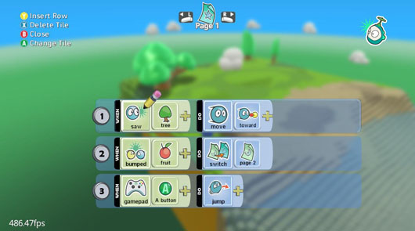
Kodu
Vizualni programski jezik razvijen posebno za kreiranje igara
Radi na Xbox-u i pod Windowsima
Jezik – jednostavan, baziran na ikonama
Notes:
Kodu je vizualni programski jezik razvijen posebno za kreiranje igara. Programsko okruženje radi na Xbox-u i pod Windowsima. Jezik je jednostavan i baziran kompletno na ikonama. Idealan je za sve učenike koji vole računalne igre.

Slide 17
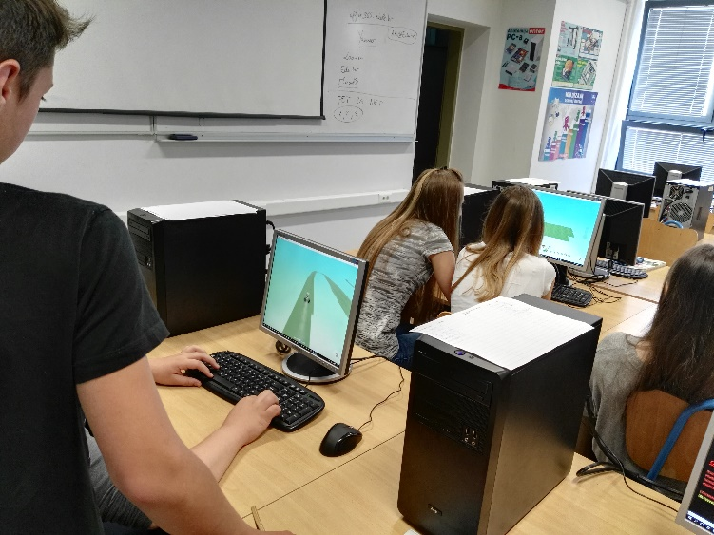
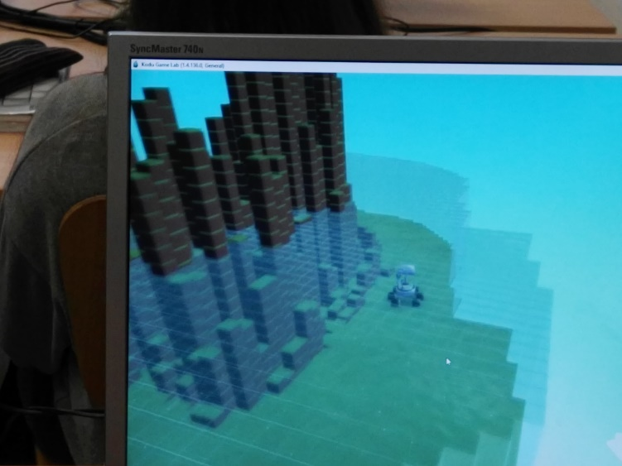
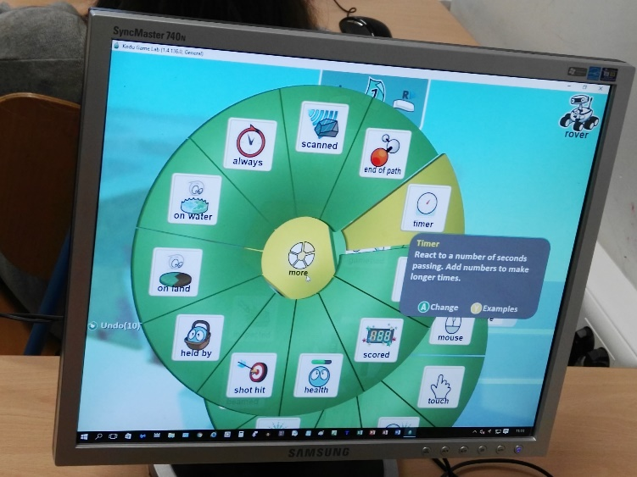
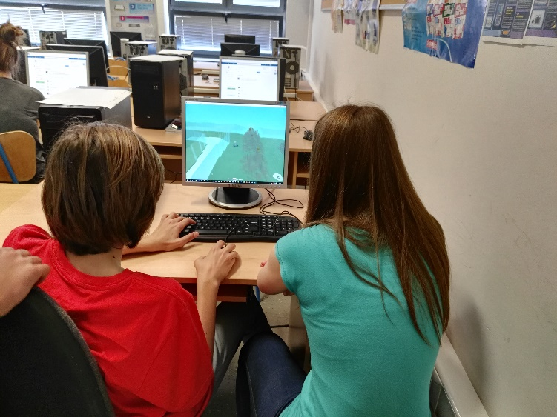
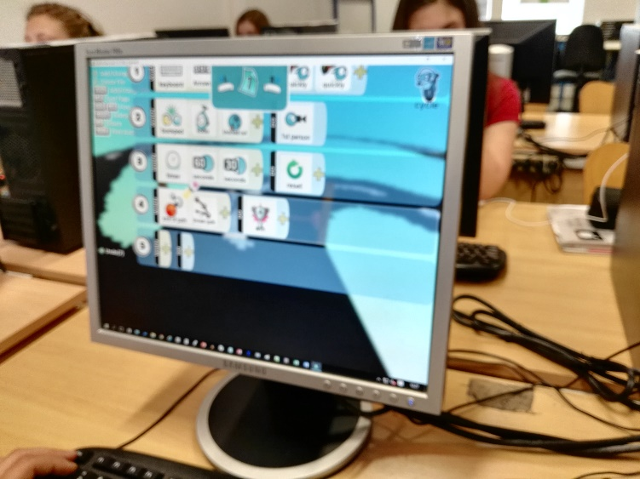
Kodu
Igranje u parovima
Igra stvorena nakon samo dva dana nakon predstavljanja alata
Notes:
Dan nakon što sam prvi puta čula za Kodu, instalirala sam ga na nekoliko računala u učionici. Prvo pokretanje je bilo s učenicima i zajedno smo pokušali otkriti što se sve može tako da smo pogledali uvodni video. Učenici su bez imalo straha počeli klikati, isprobavati i nakon samo pet minuta lako su se počeli snalaziti unutar samog sučelja i zadavati prve programske naredbe. Bili su vrlo oduševljeni time i rekli da to žele instalirati na svojem računalu kod kuće, a nakon 2 do 3 dana već su napravili svoje igre za dva igrača i isprobali ih sa svojim razrednim kolegama u učionici.

Slide 18
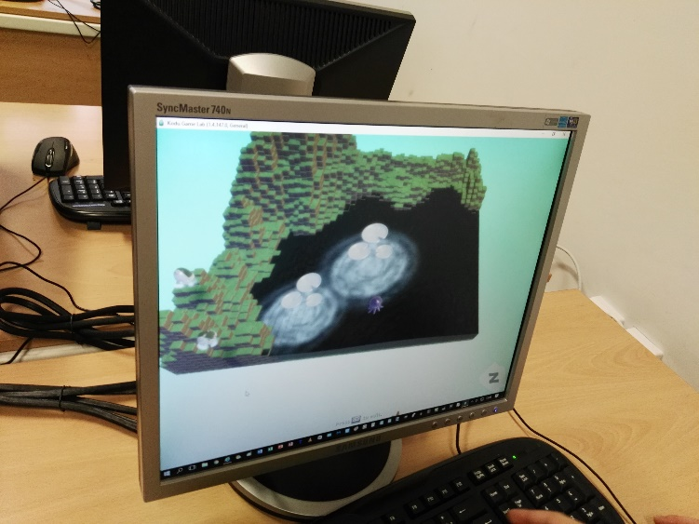
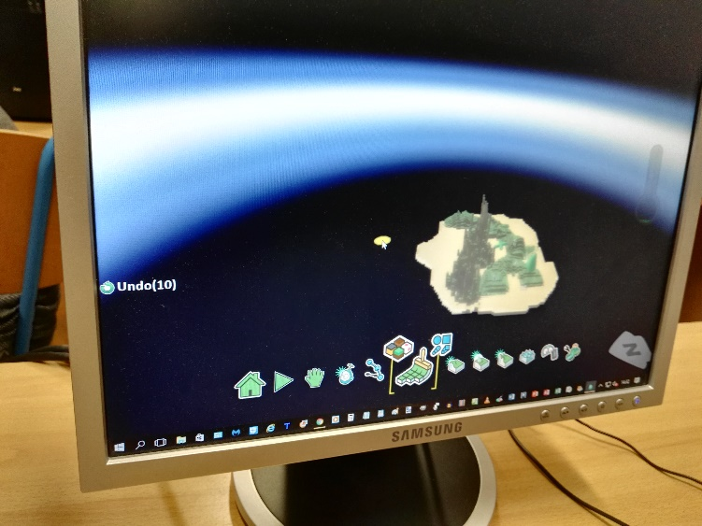
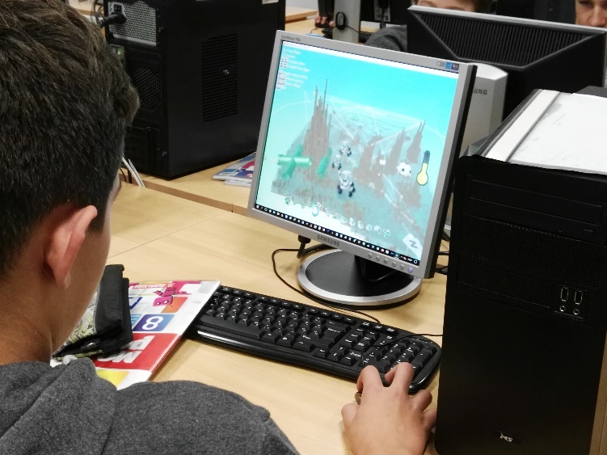
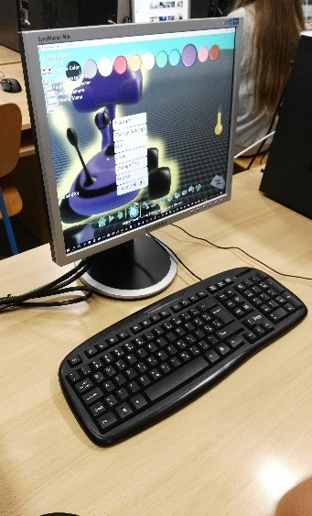
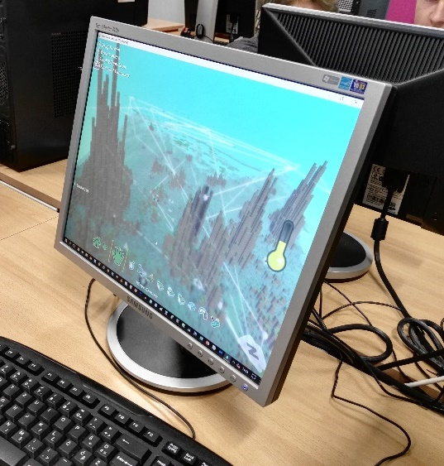
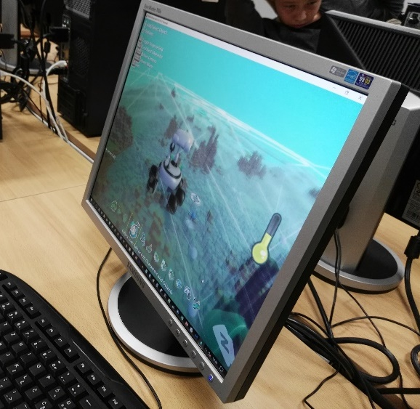
Kodu
Europski tjedan kodiranja 2016.
Rad u grupama i pojedinačno (učenici 7. i 8. razreda)
Notes:
I ove školske godine u okviru europskog tjedna programiranja učenici 7. i 8. razreda željeli su ponovno koristiti Kodu i u grupama su radili igre s većom lakoćom nego prošle školske godine, a i sami rezultati su bili bolji. Igre su bile kvalitetnije dizajnirane i s puno više opcija.

Slide 19
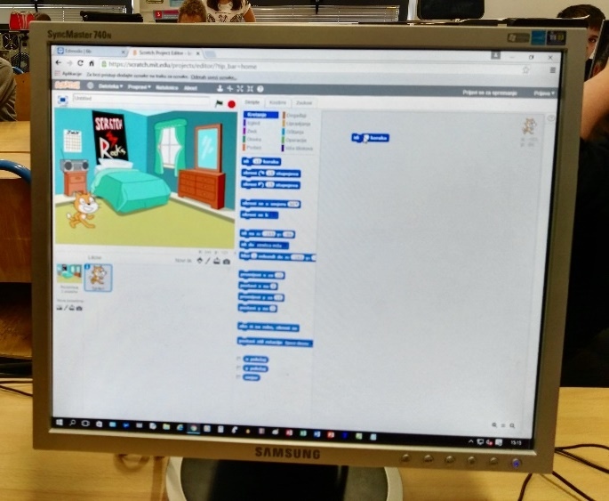
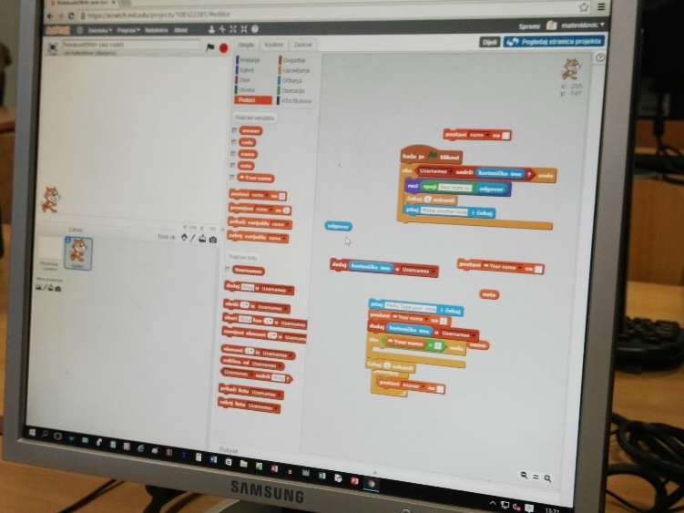
Scratch
Stvaranje (programiranje) interaktivnih priča, igara, animacija
Korištenje vizualnih blokova
Notes:
Puno smo već do sad slušali o Scratch-u i znamo da pomoću njega možemo stvarati (programirati) interaktivne priče, igre i animacije, a početno pisanje samog koda nije problem jer se koriste vizualni blokovi.

Slide 20
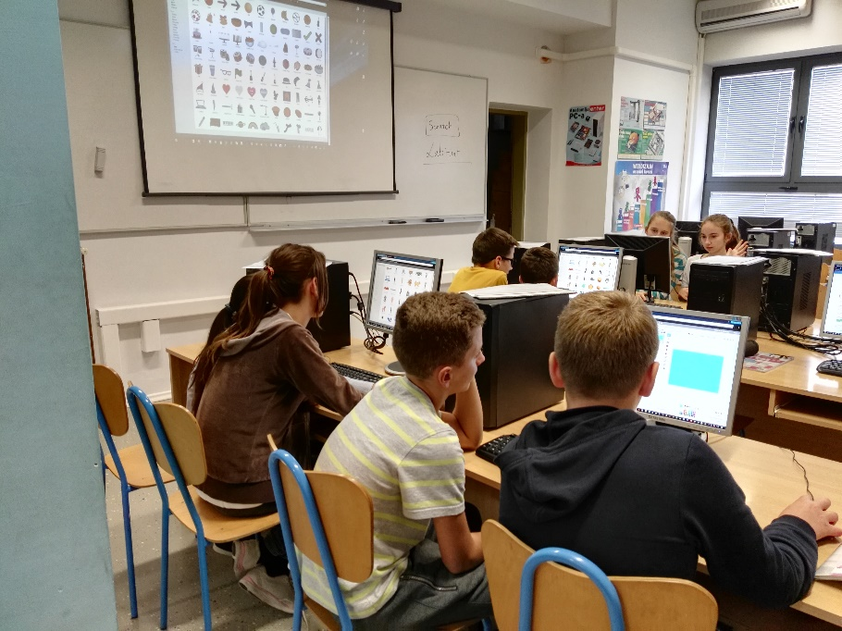
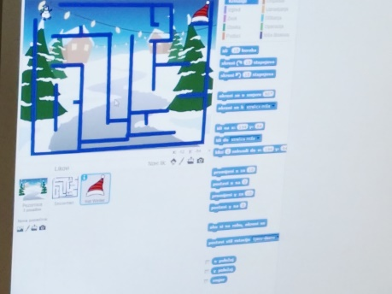
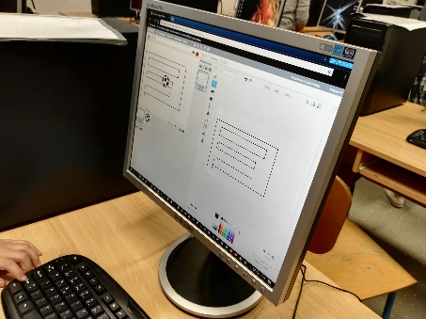
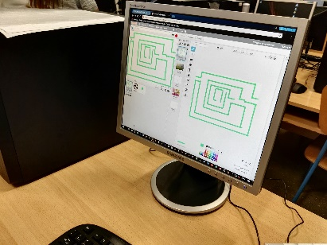
Scratch
Europski tjedan kodiranja 2016. (učenici 6. razreda)
Izrada labirinta
Notes:
Ove godine odlučila sam da veći broj učenika isproba ovaj alat pa sam sa 6. razredima, u okviru europskog tjedna programiranja, predložila da naprave svoj vlastiti labirint. Iako nije svima bilo lako, pomoću kolega u razredu i primjera uspjeli su realizirati postavljeni zadatak.

Slide 21
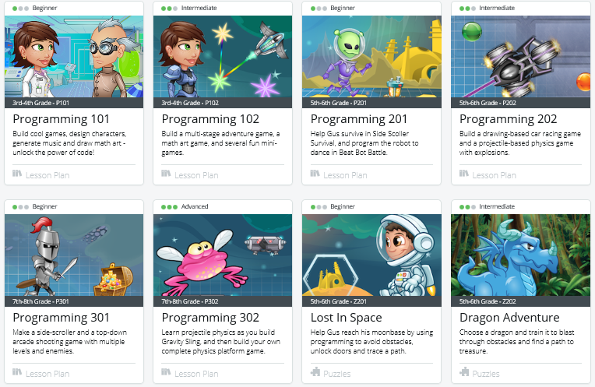
Tynker
Učenje programiranja kroz različite načine (nije sve besplatno):
Online putem interaktivnih tečajeva
U učionicama
Korištenje mobilne aplikacije
Vizualni programski jezik – bazira se na Open Web standardima (HTML5, JavaScript, CSS)
Korištenje vizualnih blokova i postepen prelazak na JavaScript
Notes:
Tynker je još jedan od alata koji načinom rada pomalo podsjeća na Scratch.
Moguće je koristiti Tynker na različite načine – putem: online interaktivnih tečajeva programiranja, u učionicama, koristeći mobilne aplikacije, ali nije sve besplatno.
Tynker-ov vizualni programski jezik bazira se na Open Web standardima (HTML5, JavaScript, CSS) i jednako radi i u web preglednicima i na mobilnim platformama. U Tynker-u djeca počinju programirati koristeći vizualne blokove naredbi, a onda kada su spremni postepeno mogu prijeći na JavaScript.

Slide 22
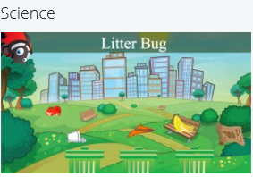
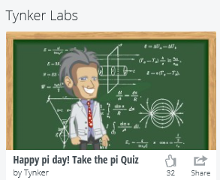
Tynker
Što sve mogu djeca napraviti?
U matematici: krivulje, fraktale, izračune, …
Web aplikacije: čestitke, …
U robotici
Izrađivati vlastite igre
U znanstvenim projektima: simulacija gravitacije, kruženje vode u prirodi,
…
Razne aktivnosti, jedan od njih Hour of Code – cilj upoznati djecu s osnovama programiranja i načinom programskog razmišljanja
Notes:
Za što sve djeca mogu koristiti Tynker i što sve mogu napraviti?
Sve što mogu zamisliti:
U matematici: krivulje, fraktale, izračune, …
Web aplikacije: čestitke, …
U robotici
Izrađivati vlastite igre
U znanstvenim projektima: simulacija gravitacije, kruženje vode u prirodi, …
Tynker ima i razne aktivnosti među kojima je i jedan nama poznat „Hour of Code“ čiji je cilj djecu upoznati s osnovama programiranja i načinom programskog razmišljanja.

Slide 23
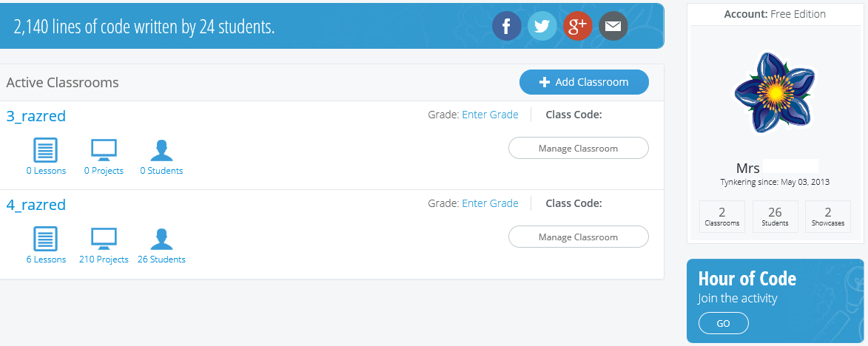
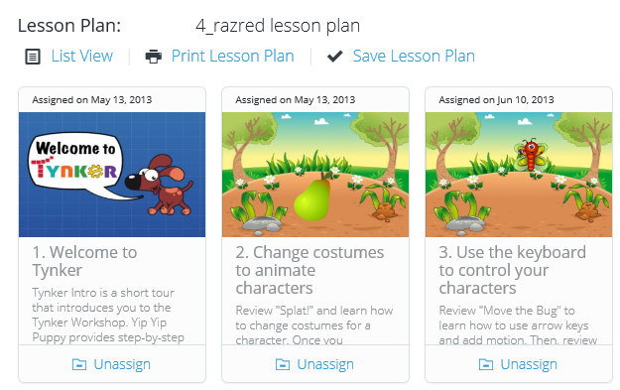
Tynker
Ugrađeni tutor pokazuje korake
Primjena vještina programiranja kroz zabavne avanture
Tehnika primi – povuci – ispusti, korištenje preko 200 vizualnih blokova
Animirani likovi oživljavaju projekte – hod, priča, trčanje, skakanje, plesanje,…
Učitelj može kreirati razred i dodijeliti lekcije i projekte učenicima
Djeca mogu dijeliti vlastite projekte po završetku
Notes:
Lekcije u Tynkeru su dizajnirane tako da vode djecu. Ugrađeni tutor pokazuje djeci kako završiti neki projekt korak po korak bez stresa. Djeca primjenjuju vještine programiranja kroz zabavne avanture. Tehnika primi-povuci-ispusti olakšava djeci koja, koristeći preko 200 vizualnih blokova koji su ugrađeni u programe, mogu s lakoćom napraviti i složenije igre. Vizualno programiranje dopušta djeci da brzo pretvore svoje ideje u stvarne programe povezivanjem blokova. Razni animirani likovi oživljavaju njihove projekte – hod, priča, trčanje, skakanje, plesanje, …
Učitelj kreira razred i te dodjeljuje lekcije i projekte učenicima. Učenici proučavanjem gotovih primjera mogu izraditi i vlastiti projekt i prilagoditi ga svojim potrebama te ga po završetku podijeliti s ostalima.

Slide 24
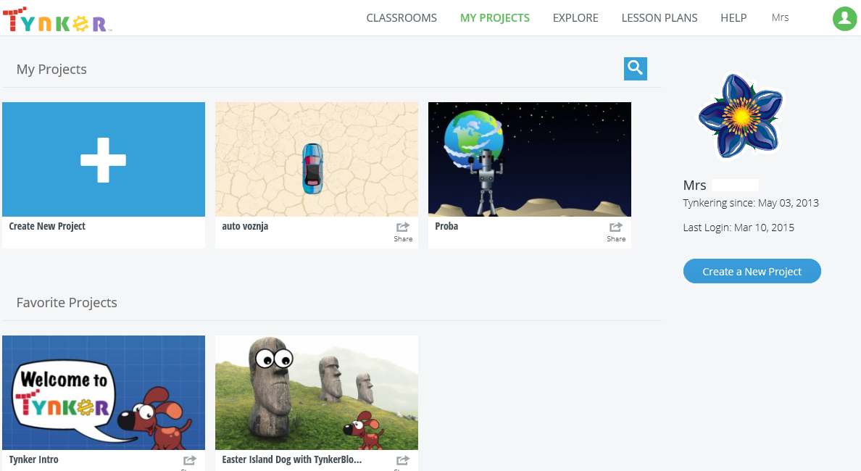
Tynker
Kako su učenici 4. razreda u našoj školi napravili svoje prve programe koristeći Tynker?
Proučavanje sučelja i igranje igara koje su napravili drugi koristeći Tynker
Prolazak kroz prve uvodne lekcije uz virtualnog pomoćnika – psića
Učenje osnovnih radnji s likovima, mijenjanje kostima i scena
Istraživanje i proučavanje primjera i tuđih kreacija
Izrada vlastitih igara i mijenjanje dijelova igre
Notes:
Evo kako su učenici četvrtog razreda, prije 3 godine (sada više nemam niže razrede), bez ikakvog znanja što je to programiranje i programski jezik napravili svoje prve programe. Krenuli smo od proučavanja sučelja i njima najzabavnijih stvari – igrica.
Učenicima sam zadala prve osnovne lekcije koje su uz virtulanog pomoćnika – zabavnog psića - morali riješiti korak po korak, učeći pri tom osnovne radnje s likovima, mijenjanje kostima i scena.
Učenici su bili vrlo oduševljeni time da su njihovi likovi „oživjeli“ i htjeli su još.
Počeli su i sami malo istraživati i proučavati gotove primjere.
Mijenjajući prvo određene vrijednosti u samome kodu, počeli su uočavati koje se promjene zbivaju ako upišu druge vrijednosti. Dodavanjem blokova naredbi i mijenjanjem parametara učenici su počeli rješavati probleme.
Otkrili su da Tynker ima velik broj pozadina, rekvizita, likova i animacija, zvučnih efekata koji se mogu upotrijebiti u programima.

Slide 25
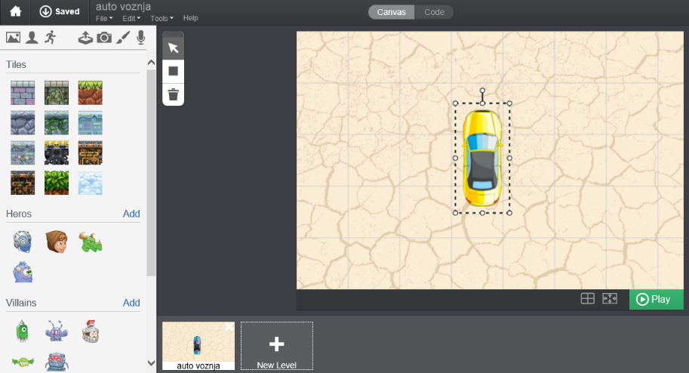
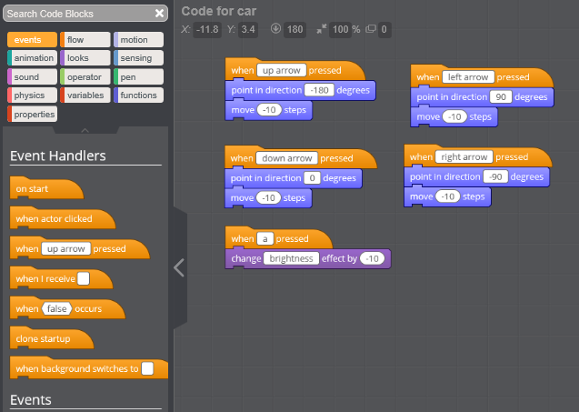
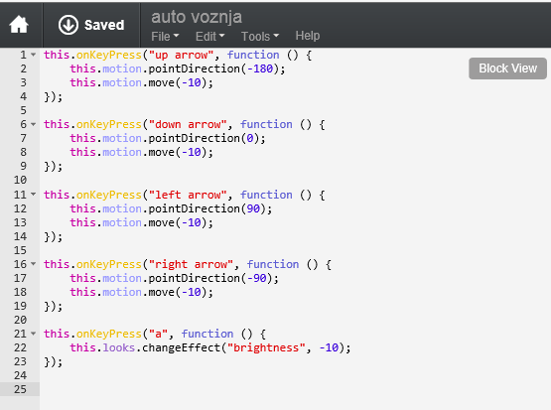
Tynker
Što su nakon svega naučili?
Korištenje kontrola
Izbor scene
Okret
…
Sve je naučeno bez poznavanja petlje, koordinatnog sustava, kuteva,…
Sve je to djeci bila samo IGRA
Notes:
Polako su se neki ohrabrili i sami kod kuće krenuli u istraživanje (proučavanje gotovih primjera). Bili su jako ponosni kad su sami uspjeli napraviti igricu u kojoj voze auto koristeći kontrole na tipkovnici ili da robot pleše na planeti.
Korištenje kontrola, izbor scene, okret, … - sve to naučili su bez znanja što je to petlja, koordinatni sustav, kutevi – sve je to samo bila igra u kojoj učenici nisu ni bili svjesni da stvaraju tj. programiraju svoje prve programe.
Iako su imali malo sati predviđenih za programiranje, kroz ovaj primjer vidimo da u nekoliko sati možemo potaknuti učenike da se zainteresiraju za samo programiranje. Čak i učitelji koji se nisu prije susreli s takvim načinom poučavanja vrlo lako mogu upotrijebiti ovakav način izrade raznih animacija i potaknuti učenike na izradu vlastitih radova na ovakav način.

Slide 26
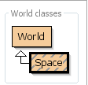
Oracle Academy
Razvoj budućih kompetencija
Razni izvori učenja – samostalno ili u učionici
Alice- 3D animacije
Greenfoot – 2D izrada igara bazirano na Javi
Notes:
Za veću djecu, omladinu i studente koji žele razvijati svoje buduće kompetencije tu je i Oracle Academy-ja koja nudi razne izvore učenja za samostalno učenje ili u učionici – npr. Alice (za osnovnu školu) kroz 3D animacije i Greenfoot (više za srednje škole) 2D izradu igara bazirano na Javi. O njima smo nešto više čuli ove godine u Primoštenu od Willie-a McCabe-a i Gary Miller-a koji su nam na vrlo zanimljiv način predstavili te alate i uputili nas kako ih iskoristiti za učenje programiranja u Javi.

Slide 27
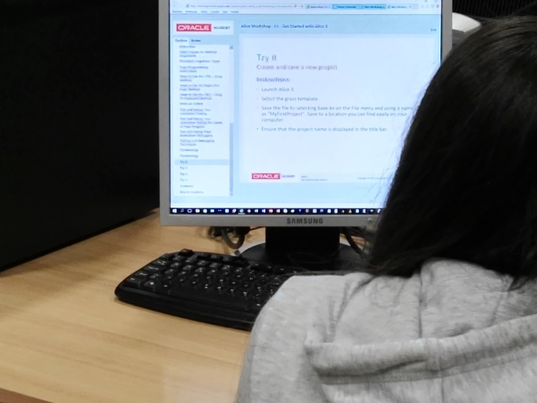
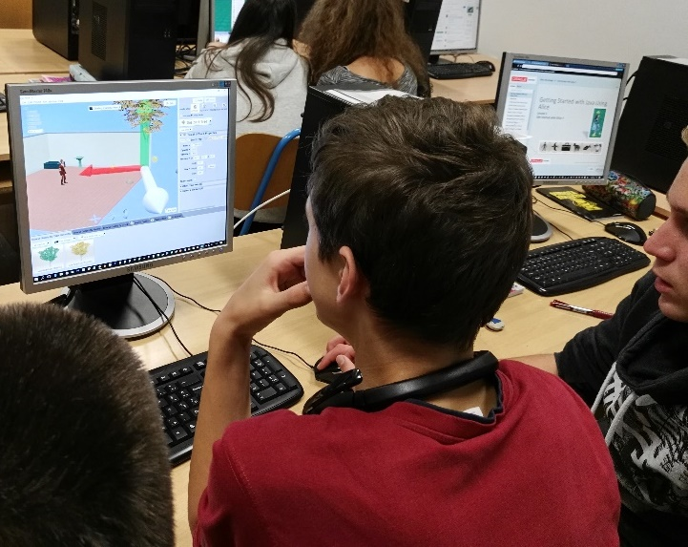
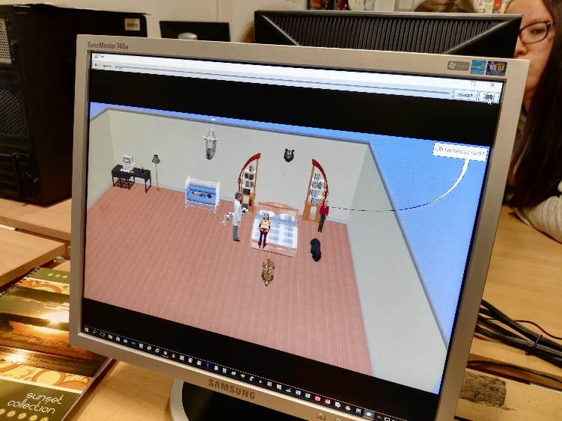
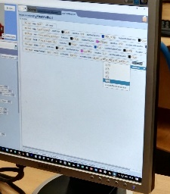
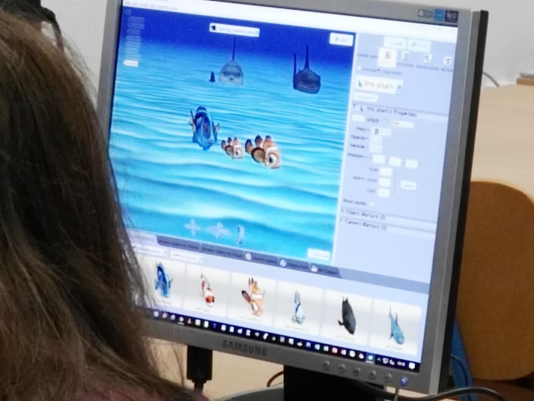
Oracle Academy - Alice
Europski tjedan kodiranja 2016.
Izrada 3D animacija (učenici 7. i 8. razreda)
Notes:
Nakon što sam spomenula te alate svojim učenicima, neki od njih iz 7. i 8. razreda su izrazili želju da naprave 3D animacije pomoću Alice. Tako su ti učenici, ove školske godine, u okviru europskog tjedna programiranja, na satu u školi u grupama od 2 do 3 učenika krenuli u proučavanje lekcija Alice – Workshop in the Box i nakon toga pokušali stvoriti vlastite priče ili priču iz nekog crtića (Nemo) i sl. Čak, iako je sve bilo na engleskom jeziku, nije ih spriječilo da izrade svoje vlastite jednostavne animacije.

Slide 28
Učenje kroz igru
Učenje programiranja, ali i svega ostalog
Zabavno i vrlo motivirajuće za djecu
Treba li djeci dati da se igraju? -> DA
Kako? -> Na siguran i edukativan način
Primjer: Science Musem, London – mnoge interaktivne igre iz različitih područja
Notes:
Osim učenja programiranja kroz igru moguće je učiti i sve ostalo. Učenje kroz igru može biti vrlo zabavno i motivirajuće za djecu. Pa zašto da ne damo djeci da se igraju, ali na siguran i edukativan način?
Jedan primjer je Science Museum iz Londona na čijim se stranicama nalaze mnoge interaktivne igre koje zahtijevaju razmišljanje i određeno znanje iz raznih područja znanosti.

Slide 29
Učenje kroz igru
LAUNCHBALL
Igra bazirana na fizici i znanstvenim konceptima za učenike 8 do 14 godina
Korištenje skupa blokova s fizičkim svojstvima kako bi se ostvario cilj
Notes:
LAUNCHBALL je jedna od takvih igara bazirana na fizici i znanstvenim konceptima za učenike od 8 do 14 godina. To je igra po nivoima s jednim ciljem: Kako dovesti loptu do cilja da bi dovršili svaku fazu. Igrač mora koristiti i skup blokova povezanih s fizičkim svojstvima da bi ostvario cilj.

Slide 30
Učenje kroz igru
NA SATU U ŠKOLI
Igra bez računala
Korištenje simbola s određenim svojstvima za rješavanje postavljenog zadatka
Notes:
Za učenje programiranja i razvoj računalnog mišljenja ne mora biti nužna uporaba računala. Kod nas u školi učiteljice razredne nastave provode razne aktivnosti i igre na papiru. Tako su i ove školske godine učenici trećih razreda, u okviru europskog tjedna programiranja, igrali igru na papiru (Pomozi mišu skupiti hranu za zimu. Izbjegni prepreke i mačke. Na svako polje možeš stati samo jednom). Morali su zapisivati korake uporabom naredbi (idi ravno, desno, lijevo, gore, dolje) kako bi riješili postavljeni zadatak.

Slide 31
Zaključak
Primjena svih ovih alata u mnogim područjima
Izrađivanje i prezentiranje sadržaja kroz zanimljive likove i animacije
Povezivanje i povećanje suradnje predmetnih učitelja
Pokažimo djeci kako i gdje učiti te ih potaknimo na samostalno istraživanje prema interesima i životnim potrebama
Notes:
Možemo zaključiti da svi ovi alati nisu samo primjenjivi u informatici, već i u ostalim područjima izrađujući i prezentirajući sadržaj kroz razne zanimljive likove i animacije koje mogu koristiti u tim alatima. Važno je da povežemo gradivo predmeta i povećamo suradnju predmetnih učitelja da bi se realizirali ovakvi projekti i olakšalo učenje učenika. Jedan mali dio toga ste vidjeli u filmu koji sam vam prikazala.
Nadam se da ste i vi poželjeli rad na ovakav način ili ga već koristite. Bez obzira koliko vremena imamo u školi za ovakav način učenja, možemo djeci dati osnove, pokazati kako i gdje učiti te ih potaknuti na samostalno istraživanje prema interesima i životnim potrebama.

Slide 32
Korisni linkovi
https://www.youtube.com/watch?v=BXZHmBPOz7I – puna verzija filma projekta Hour of Code
CODE.ORG https://code.org/ i https://studio.code.org/
KODABLE https://www.kodable.com/
KODU http://www.kodugamelab.com/
SCRATCH https://scratch.mit.edu/
TYNKER https://www.tynker.com/
ORACLE ACADEMY https://academy.oracle.com/en/resources-summary.html#learningres
SCIENCE MUSEUM – IGRE http://www.sciencemuseum.org.uk/online_science/games

Slide 33
Hvala!

Slide 34
Pitanja?

